Slide 1
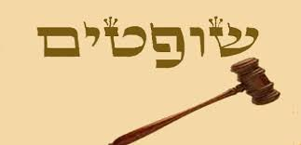
מבוא לספר שופטים
פרק ב'

Slide 2
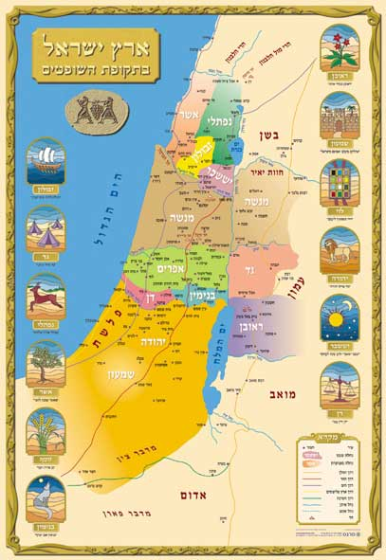
היום אנחנו מתחילים ספר חדש ומרתק מלא אירועים, מלחמות ואקשן:
ספר שופטים.
בסרטון של 929

Slide 3
פרק ב' הוא פרק חשוב מאוד בספר שופטים מכיוון שהוא משמש מעין תוכן עניינים לספר כולו. מה שקורה בו עתיד לקרות לאורך הספר כולו בווריאציות כאלה ואחרות.
(א) וַיַּעַל מַלְאַךְ־יְהוָה מִן־הַגִּלְגָּל אֶל־הַבֹּכִים וַיֹּאמֶר אַעֲלֶה אֶתְכֶם מִמִּצְרַיִם וָאָבִיא אֶתְכֶם אֶל־הָאָרֶץ אֲשֶׁר נִשְׁבַּעְתִּי לַאֲבֹתֵיכֶם וָאֹמַר לֹא־אָפֵר בְּרִיתִי אִתְּכֶם לְעוֹלָם׃ (ב) וְאַתֶּם לֹא־תִכְרְתוּ בְרִית לְיוֹשְׁבֵי הָאָרֶץ הַזֹּאת מִזְבְּחוֹתֵיהֶם תִּתֹּצוּן וְלֹא־שְׁמַעְתֶּם בְּקֹלִי מַה־זֹּאת עֲשִׂיתֶם׃ (ג) וְגַם אָמַרְתִּי לֹא־אֲגָרֵשׁ אוֹתָם מִפְּנֵיכֶם וְהָיוּ לָכֶם לְצִדִּים וֵאלֹהֵיהֶם יִהְיוּ לָכֶם לְמוֹקֵשׁ׃ (ד) וַיְהִי כְּדַבֵּר מַלְאַךְ יְהוָה אֶת־הַדְּבָרִים הָאֵלֶּה אֶל־כָּל־בְּנֵי יִשְׂרָאֵל וַיִּשְׂאוּ הָעָם אֶת־קוֹלָם וַיִּבְכּוּ׃ (ה) וַיִּקְרְאוּ שֵׁם־הַמָּקוֹם הַהוּא בֹּכִים וַיִּזְבְּחוּ־שָׁם לַיהוָה׃ (ו) וַיְשַׁלַּח יְהוֹשֻׁעַ אֶת־הָעָם וַיֵּלְכוּ בְנֵי־יִשְׂרָאֵל אִישׁ לְנַחֲלָתוֹ לָרֶשֶׁת אֶת־הָאָרֶץ׃ (ז) וַיַּעַבְדוּ הָעָם אֶת־יְהוָה כֹּל יְמֵי יְהוֹשֻׁעַ וְכֹל יְמֵי הַזְּקֵנִים אֲשֶׁר הֶאֱרִיכוּ יָמִים אַחֲרֵי יְהוֹשׁוּעַ אֲשֶׁר רָאוּ אֵת כָּל־מַעֲשֵׂה יְהוָה הַגָּדוֹל אֲשֶׁר עָשָׂה לְיִשְׂרָאֵל׃ (ח) וַיָּמָת יְהוֹשֻׁעַ בִּן־נוּן עֶבֶד יְהוָה בֶּן־מֵאָה וָעֶשֶׂר שָׁנִים׃ (ט) וַיִּקְבְּרוּ אוֹתוֹ בִּגְבוּל נַחֲלָתוֹ בְּתִמְנַת־חֶרֶס בְּהַר אֶפְרָיִם מִצְּפוֹן לְהַר־גָּעַשׁ׃
מה האירוע שבו מתחיל הפרק?
מה אתם חושבים על הפתיחה הזאת?
מדוע לדעתכם דווקא הסיפור הזה פותח את הפרק ומה אנחנו יכולים להבין מתוכו על מה שצפוי לנו בהמשך?

Slide 4
"תִּתֹּצוּן" – תנפצו.
"וְהָיוּ לָכֶם לְצִדִּים" – יהיו לכם לאויבים שיבואו לפשוט ולבזוז אתכם מצדדיכם.
"וֵאלֹהֵיהֶם יִהְיוּ לָכֶם לְמוֹקֵשׁ" – יכשילו אתכם בעבודה זרה.
"נֶאֶסְפוּ אֶל אֲבוֹתָיו" – הלכו לעולמם, נפטרו.
בואו נקרא את הפסוקים הבאים:
האספה בבוכים והתוכחה – פסוקים א-ה,
מות יהושוע ומעבר לימי השופטים – פסוקים ו-ט.
לפי הפסוקים שקראנו איזה פסוק לדעתכם "נכון" / "לא נכון"
המלאך שנשלח לבוכים נזף בבני ישראל על שהפרו את ההתחייבות לאלוהים.
ה' לא רצה שבני ישראל ינתצו את מזבחות האלילים.
ה' לא רצה שבני ישראל יכרתו ברית עם העמים היושבים בארץ.
אחרי תוכחת המלאך בני ישראל התחרטו וזבחו לה'.
לאורך כל תקופת יהושע והזקנים עבדו בני ישראל עבודה זרה.
הדור שבא אחרי יהושע והזקנים ידע והכיר את מה שעשה ה' לישראל.

Slide 5
בפסוק י: "וַיָּקָם דּוֹר אַחֵר אַחֲרֵיהֶם אֲשֶׁר לֹא יָדְעוּ אֶת ה'".
האם הניסוח הזה נשמע לכם מוכר?
פתחו בספר שמות פרק א פסוק ח' .
"וַיָּקָם מֶלֶךְ חָדָשׁ עַל מִצְרָיִם אֲשֶׁר לֹא יָדַע אֶת יוֹסֵף."
למה לדעתכם יש דמיון בניסוח?
בין מי למי מתרחשת ההשוואה כאן?
מדוע יש אנלוגיה סמויה בין פרעה לבין הדור החדש?

Slide 6
מותו של יהושע הוא אירוע בעל חשיבות רבה, בין השאר כיוון שיהושע היה עם העם במדבר והנהיג אותם לאורך תקופה חשובה מאוד בהתפתחותם.
מה לדעתכם יכול לקרות לעם אחרי שיהושע ימות?
איך זה דומה למה שקורה בשמות פרק א?
הביטוי "אֲשֶׁר לֹא יָדַע אֶת" מבקש לסמן שעומדת להתחיל תקופה חדשה שתהיה טובה פחות מהקודמת בגלל ניתוק מהדור הקודם. כפי שפרעה לא הכיר את יוסף ולכן לא קיים את הברית שהייתה לו עם המלך הקודם, כך הדור החדש לא היה בעצמו עד לברית עם ה' וליציאת מצרים ולכן לא יקפיד על קיומה.

Slide 7
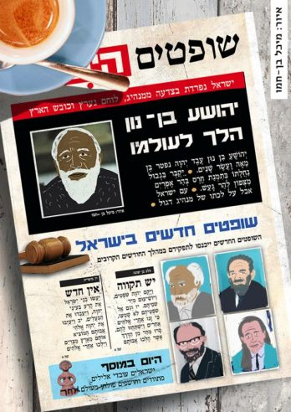
משימה:
עליכם להיות כתבים בעיתון 'שופטים היום', לבחור את אחד האירועים – התוכחה בבוכים או מות יהושוע ולכתוב כתבה לעיתון. הכתבה יכולה להיות כתבה עיתונאית המדווחת על המתרחש, טור דעה אישי, הספד של אחד מבני המשפחה, מכתב למערכת, תחזית עתידית למצבו של העם אחרי מות המנהיג הגדול וכו'.
עליכם לשמור את הכתבות כדי שבהמשך נוכל להכין עיתון כיתתי משותף שיסמן את סוף תקופת יהושע ותחילת תקופת השופטים.
את התמונות העלו כ"מילה חמה" לקובץ המצורף.
קישור ליצירת דף עיתון

Slide 8
לסיכום - מה היה לנו?
עסקנו בשני האירועים שפותחים למעשה את תקופת השופטים: התוכחה של מלאך ה' בבוכים על כך שבני ישראל הפרו את התחייבותם לנתץ את פסלי האלילים ולרשת את הנחלה, ומותו של יהושע והזקנים.
השווינו משפטים דומים ממקורות שונים בתנ"ך.
כתבנו כתבה לעיתון על אחד משני האירועים החשובים בראשית הפרק.

